Slide 1
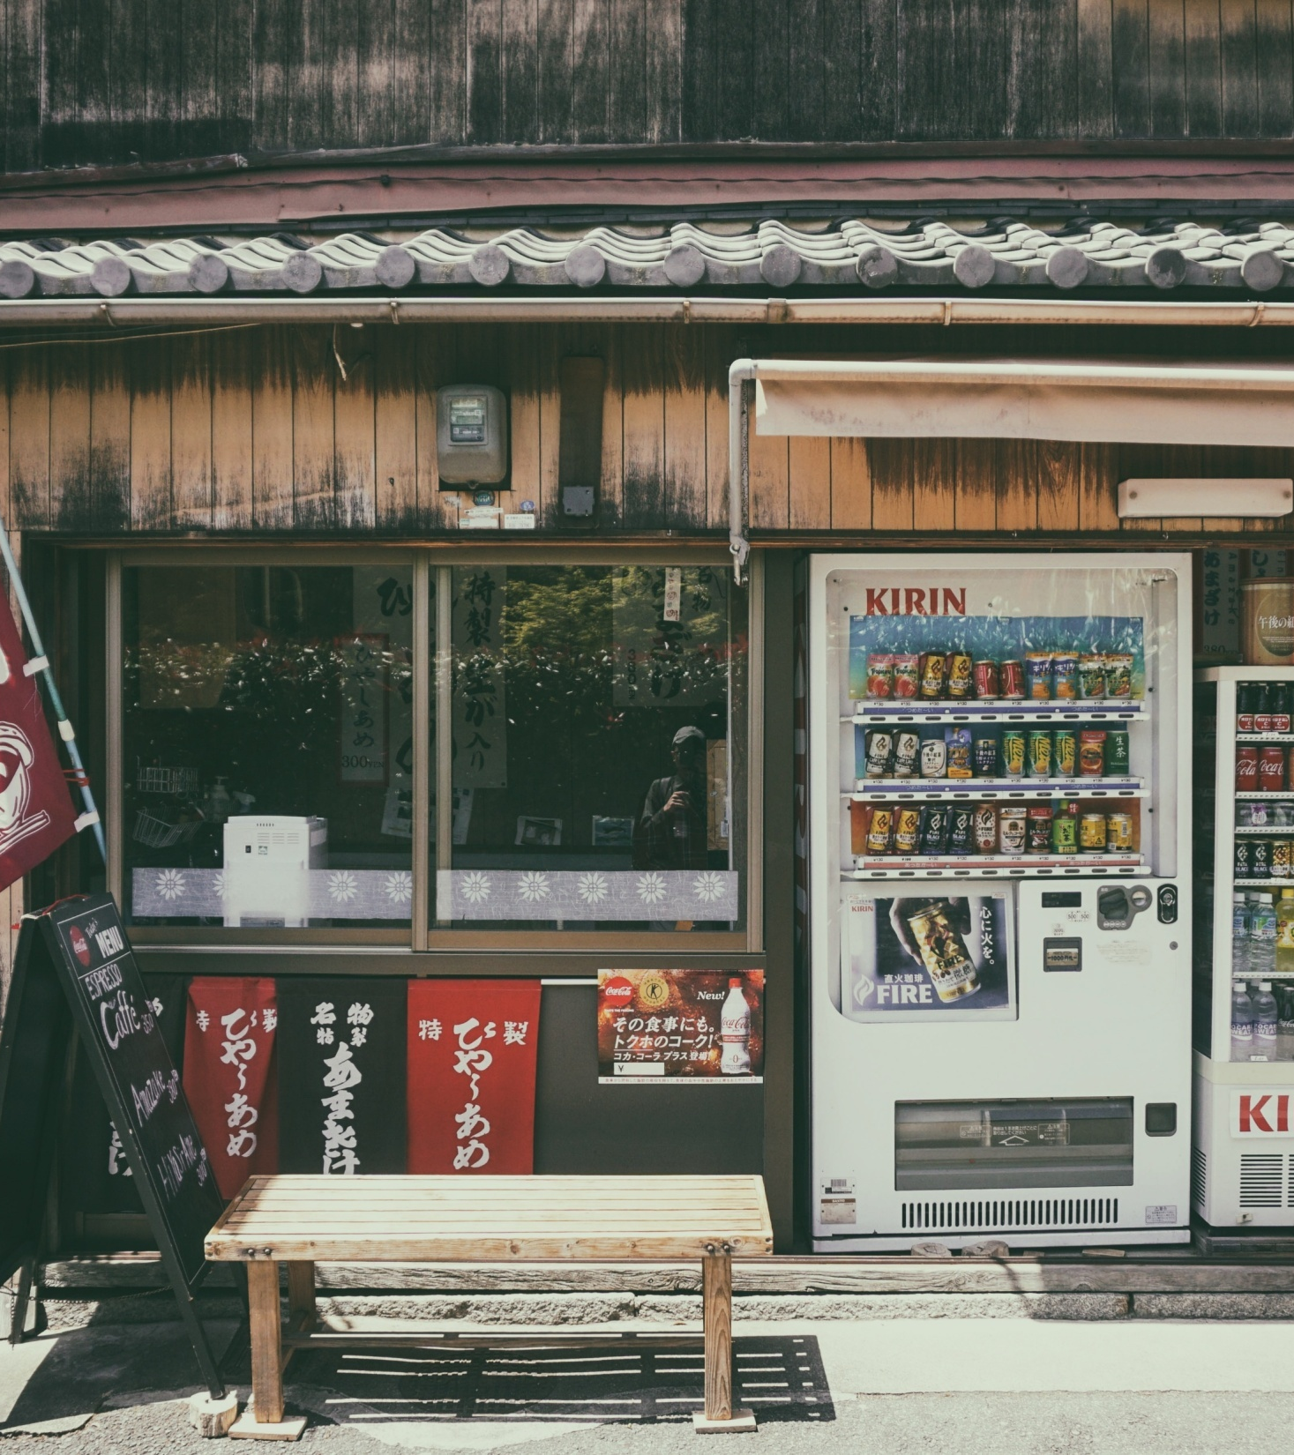
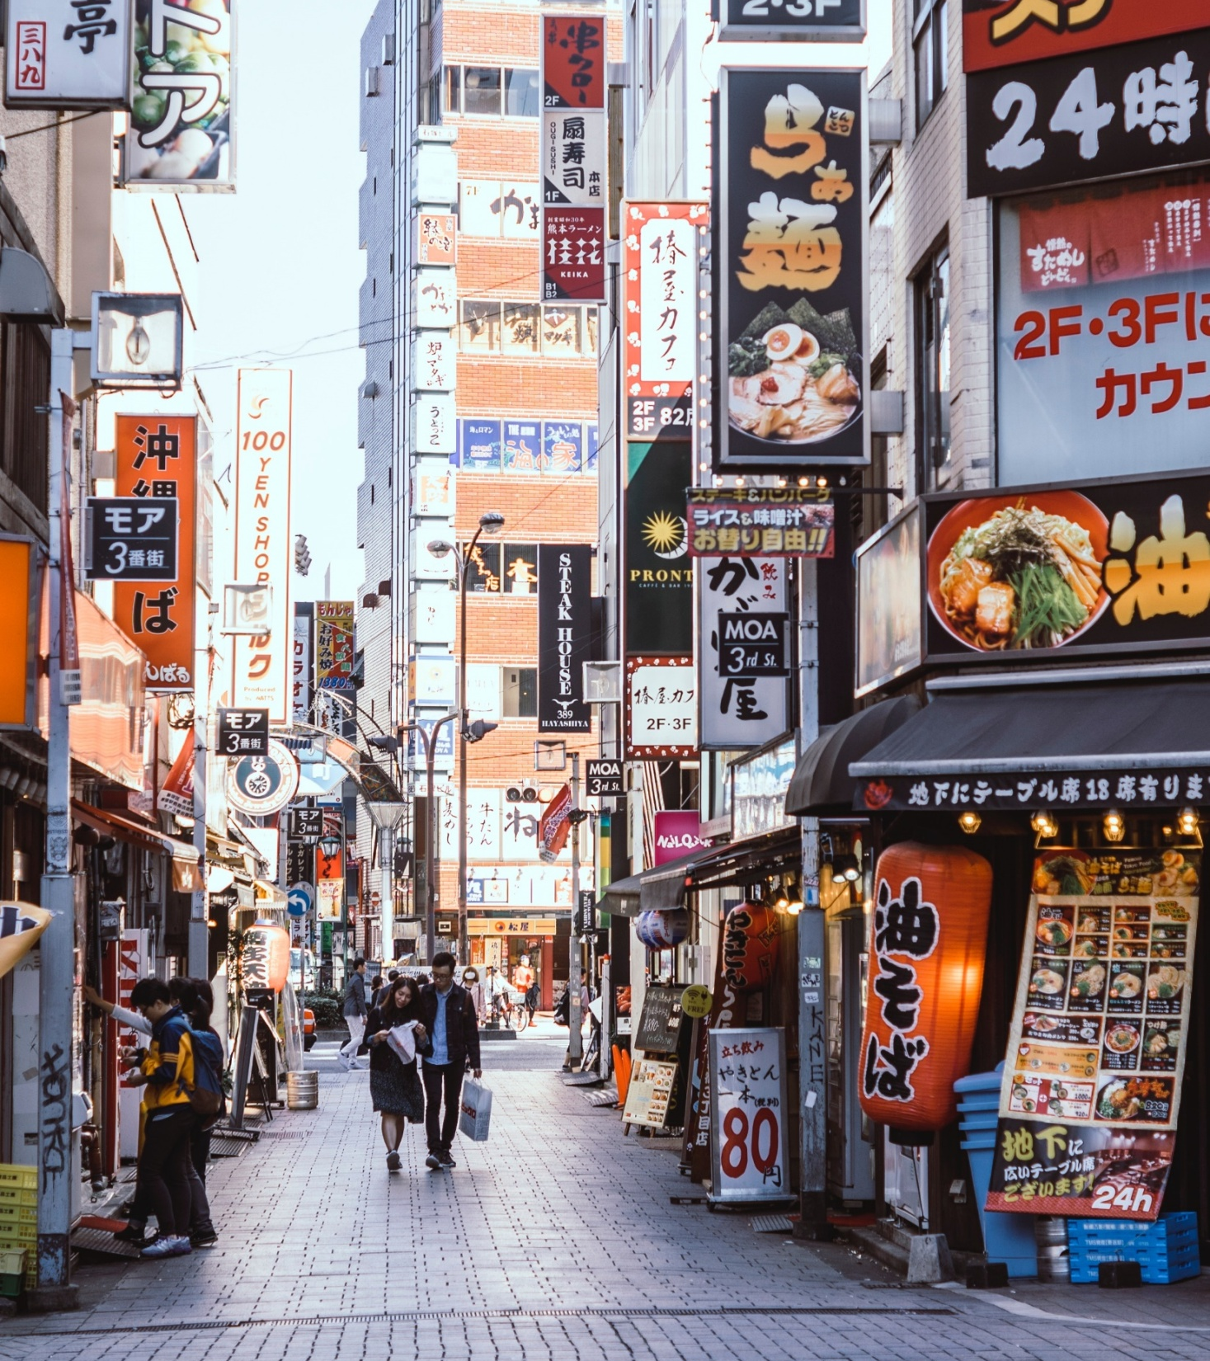
일본의 전후(1945년 이후) 식생활 소비문화
日本文化
21801973 권해준

Slide 2
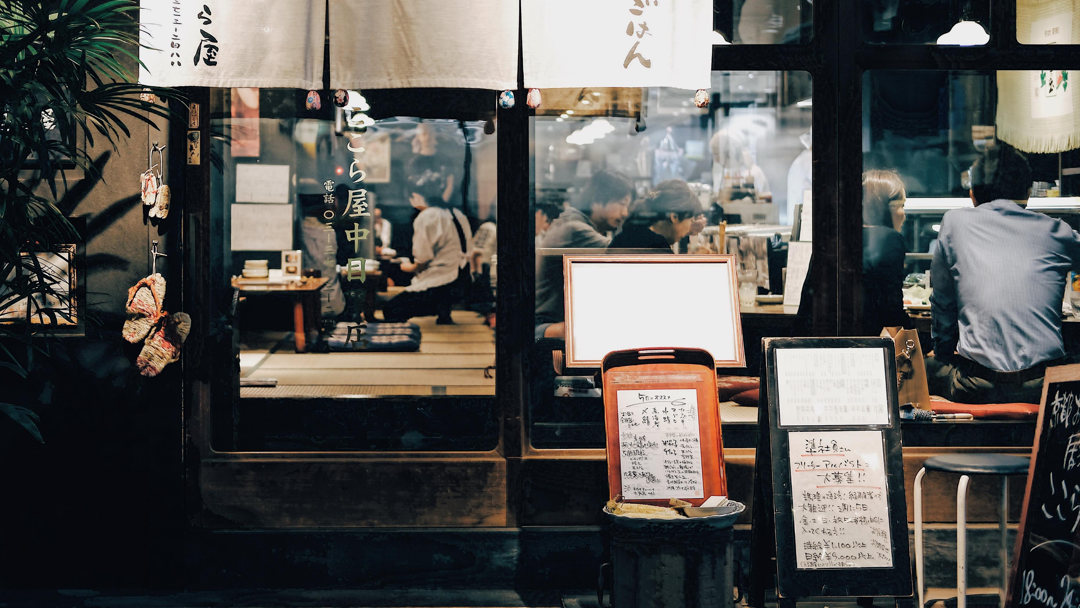
목차
一. 1945년 전 일본의 식생활 문화
二. 1945년 이후 일본의 식생활 문화
경제 부흥기~
외식 문화의 발달

Slide 3



1945년 전 일본의 식생활 소비문화
쌀 중심의 식생활

Slide 4

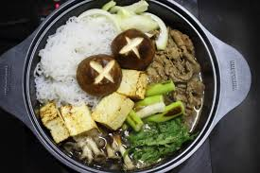

1945년 전 일본의 식생활 소비문화
정부에서 육식과 우유를 장려

Slide 5
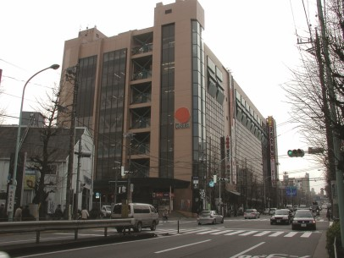
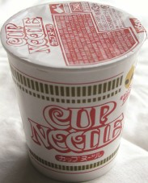
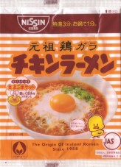
1945년 이후 일본의 식생활 소비문화
경제 부흥기~
1950년 후반 일본에 새로운 쇼핑 양식 슈퍼마켓 등장
고도 성장기-영양가 높은 식품에 대한 지출 늘어남
인스턴트 붐!
1958년 세계 최초로 발매된 인스턴트 라면

Slide 6
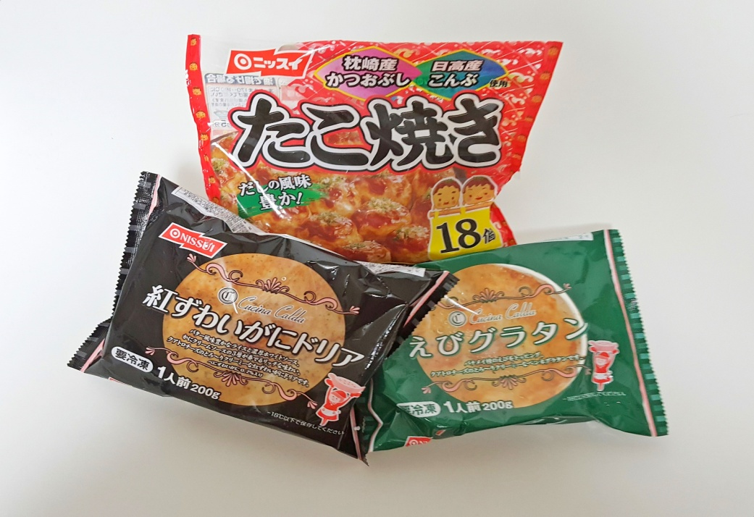
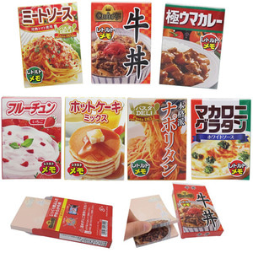
1945년 이후 일본의 식생활 소비문화
경제 부흥기~
인스턴트 붐 이후 냉동식품과 레토르트 식품이 보급되기 시작.

Slide 7
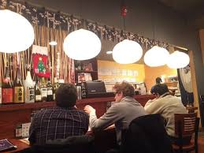
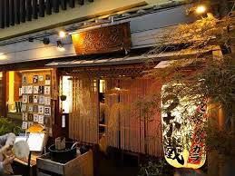
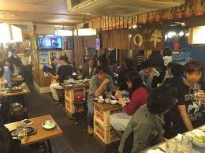
1945년 이후 일본의 식생활 소비문화
외식 문화의 발달
1960년대 일본의 외식산업은 체인화의 형태로 발전.
그 결과 일본 샐러리맨의 점심은 대부분 도시락에서 외식으로 바뀌게 됨.

Slide 8
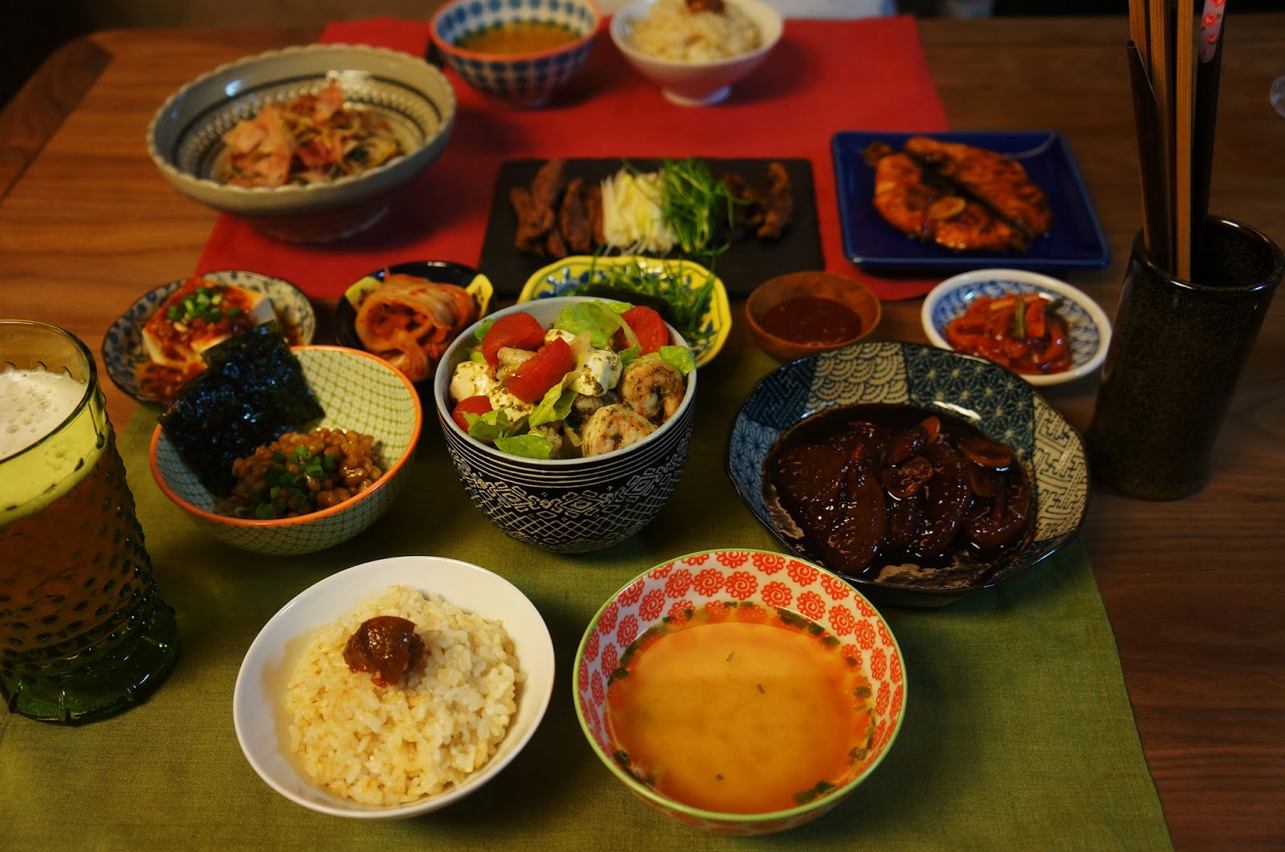

1945년 이후 일본의 식생활 소비문화
반찬이 많이 차려져 있는 화려한 오늘날의 일본가정의 식탁. 그만큼, 쌀 소비량은 줄었다.
날마다 축제와 같은 진수성찬을 즐기고 있는 것이 오늘날의 일본인

Slide 10

감사합니다

